Slide 1

장용원 X 조영우
영화 별다방

Slide 2

목차
1
팀원 역할 및 INTRO
2
ERD
3
기능 및 구현

Slide 3

Part 1,
팀원 역할 , INTRO

Slide 4
개요
우주에 수많은 별들처럼 인터넷에 돌아다니는 수많은 영화들을 볼 수 있는 ‘영화 별다방’ 이라는 사이트 구현
사용자 좋아요에 기반하여 본인에게 알맞은 영화를 추천받을 수 있음.
조영우
영화 데이터를 활용하여 사용자 좋아요 기반 영화 추천 기능 구현
인기순, 조회순, 평점순 영화 추천 기능 구현
장용원
영화 리뷰 작성 및 회원 가입 서비스 구현
사용자가 사용하기 쉽도록 홈페이지 구성

Slide 5

Part 2,
ERD

Slide 6
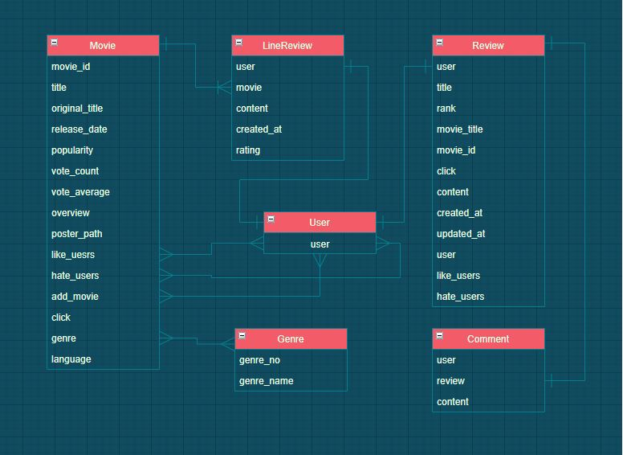
Part 2,
ERD (model 구성 요소)

Slide 7

Part 3,
기능 및 구현

Slide 8
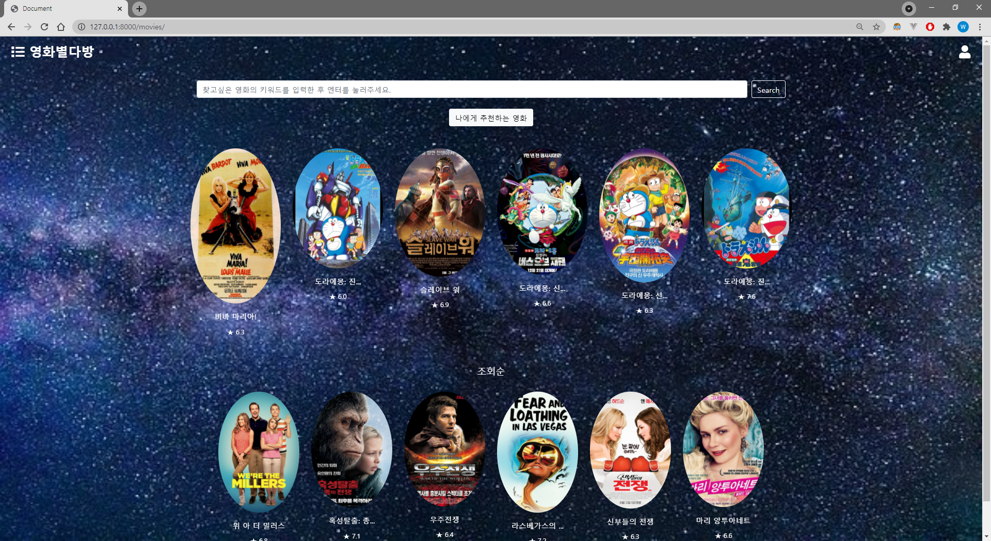
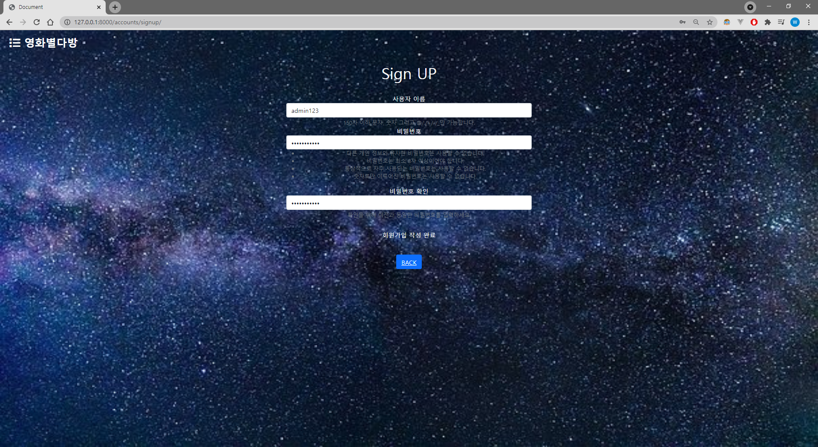
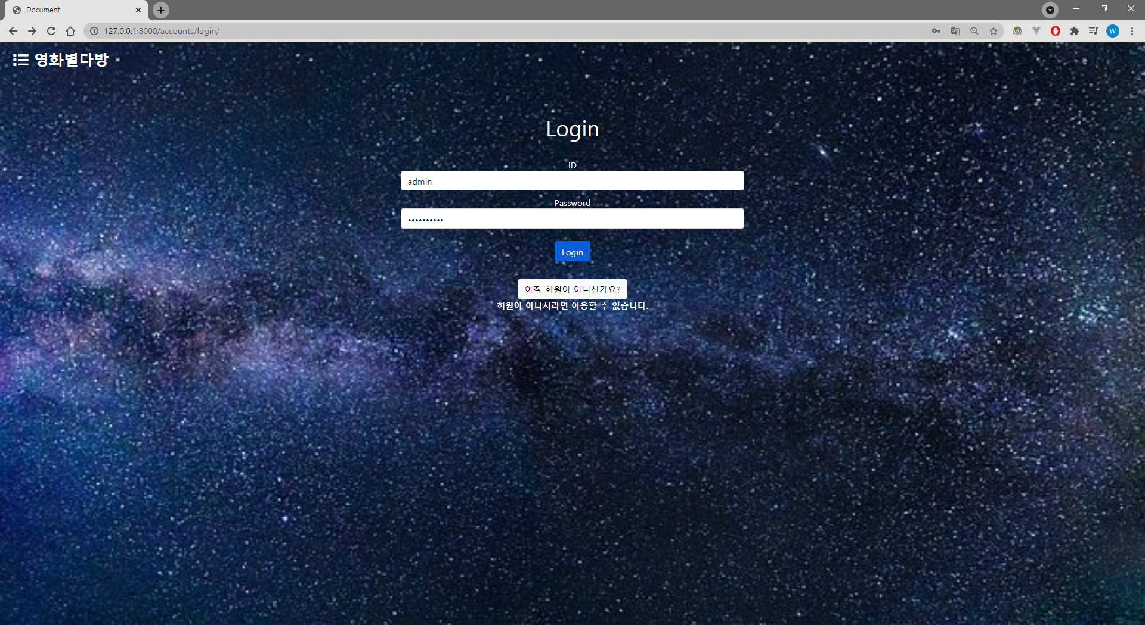
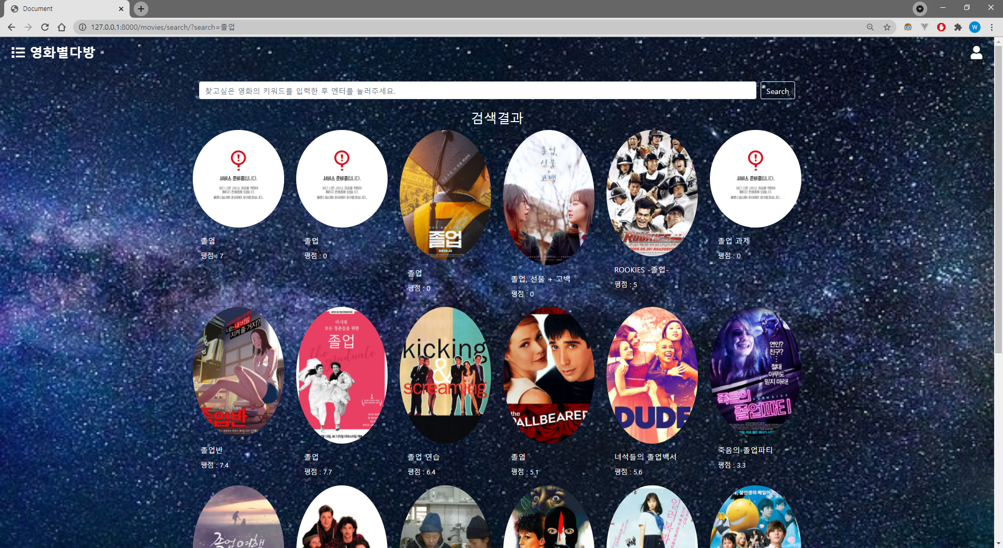
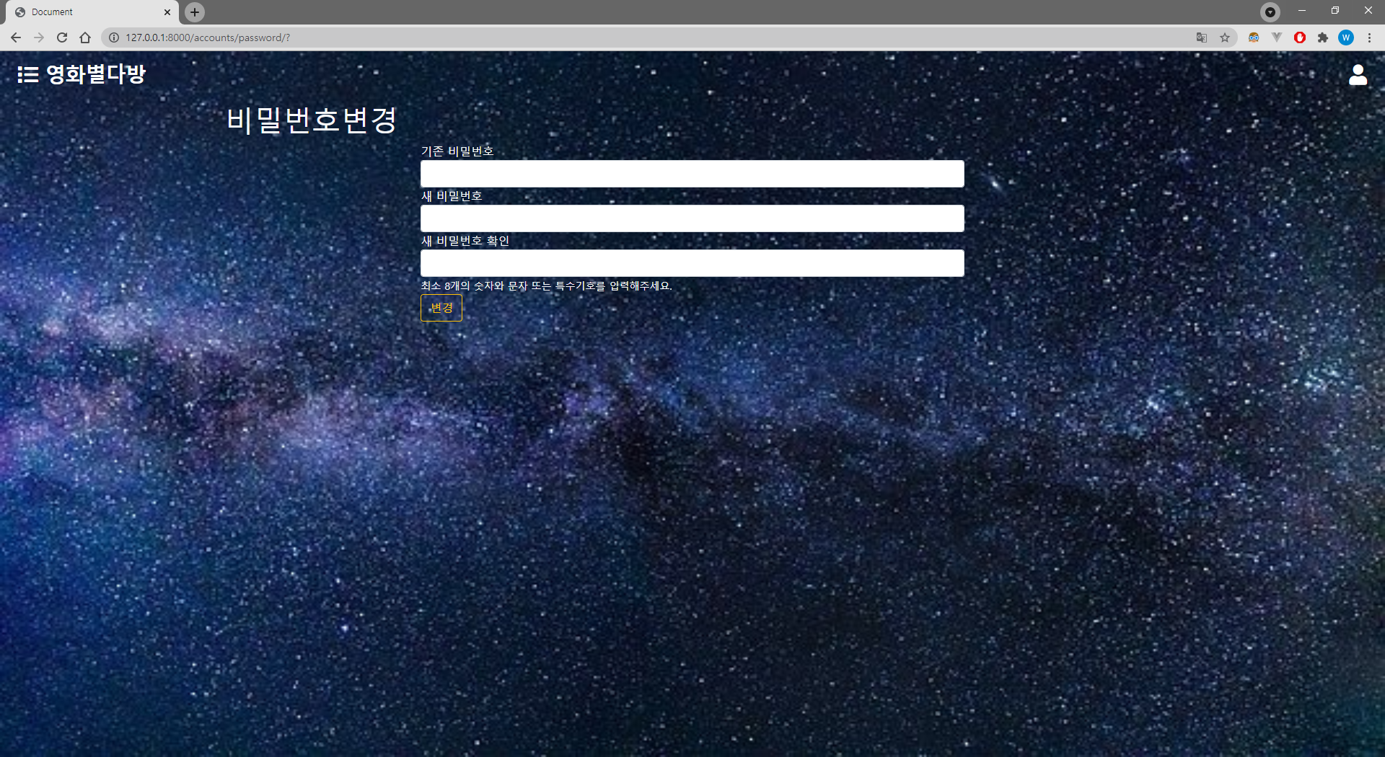
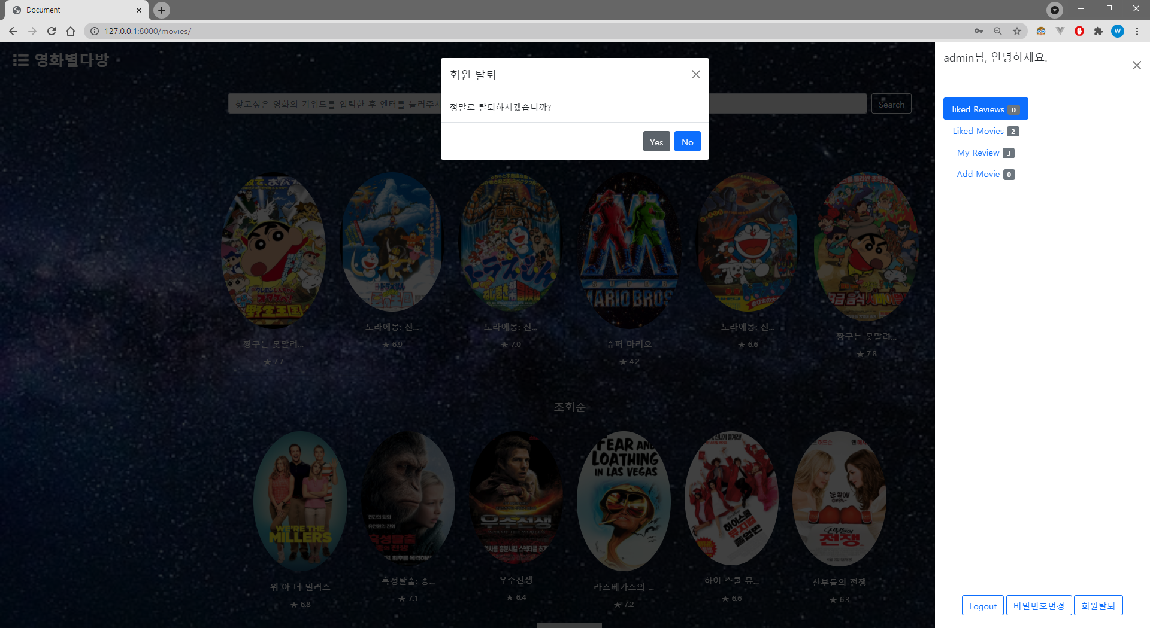
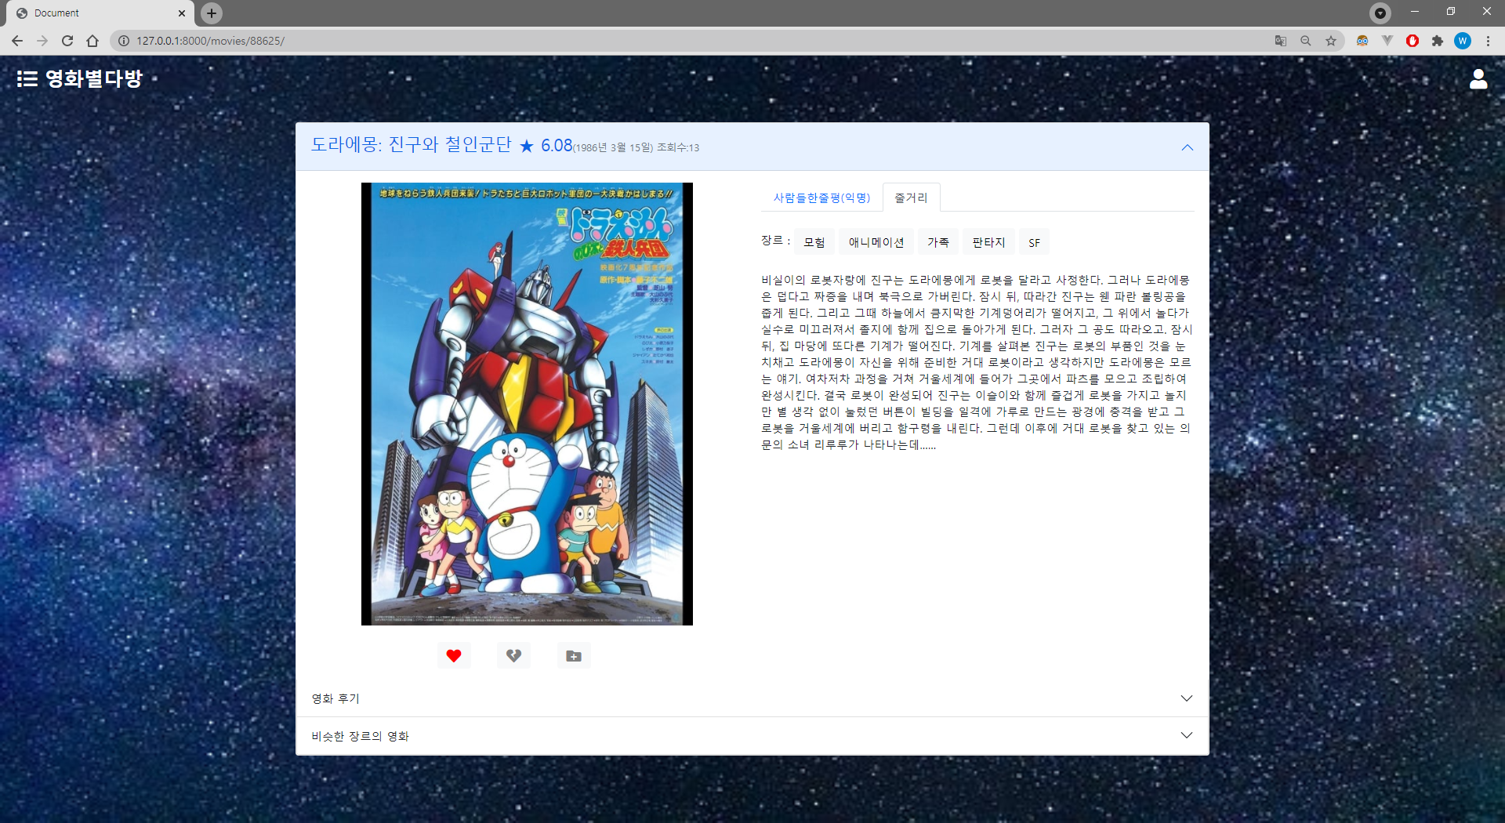
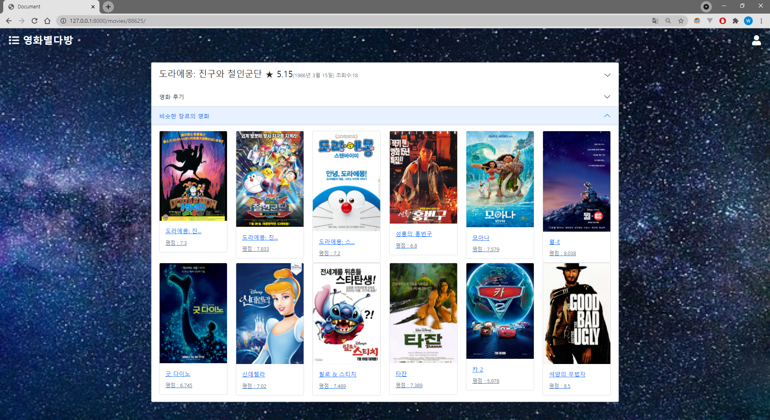
Movies
Home
영화 검색
Detail
비슷한 장르의 영화 추천

Slide 9
Accounts
로그인
회원가입
비밀번호 변경
회원탈퇴 및 로그아웃

Slide 10
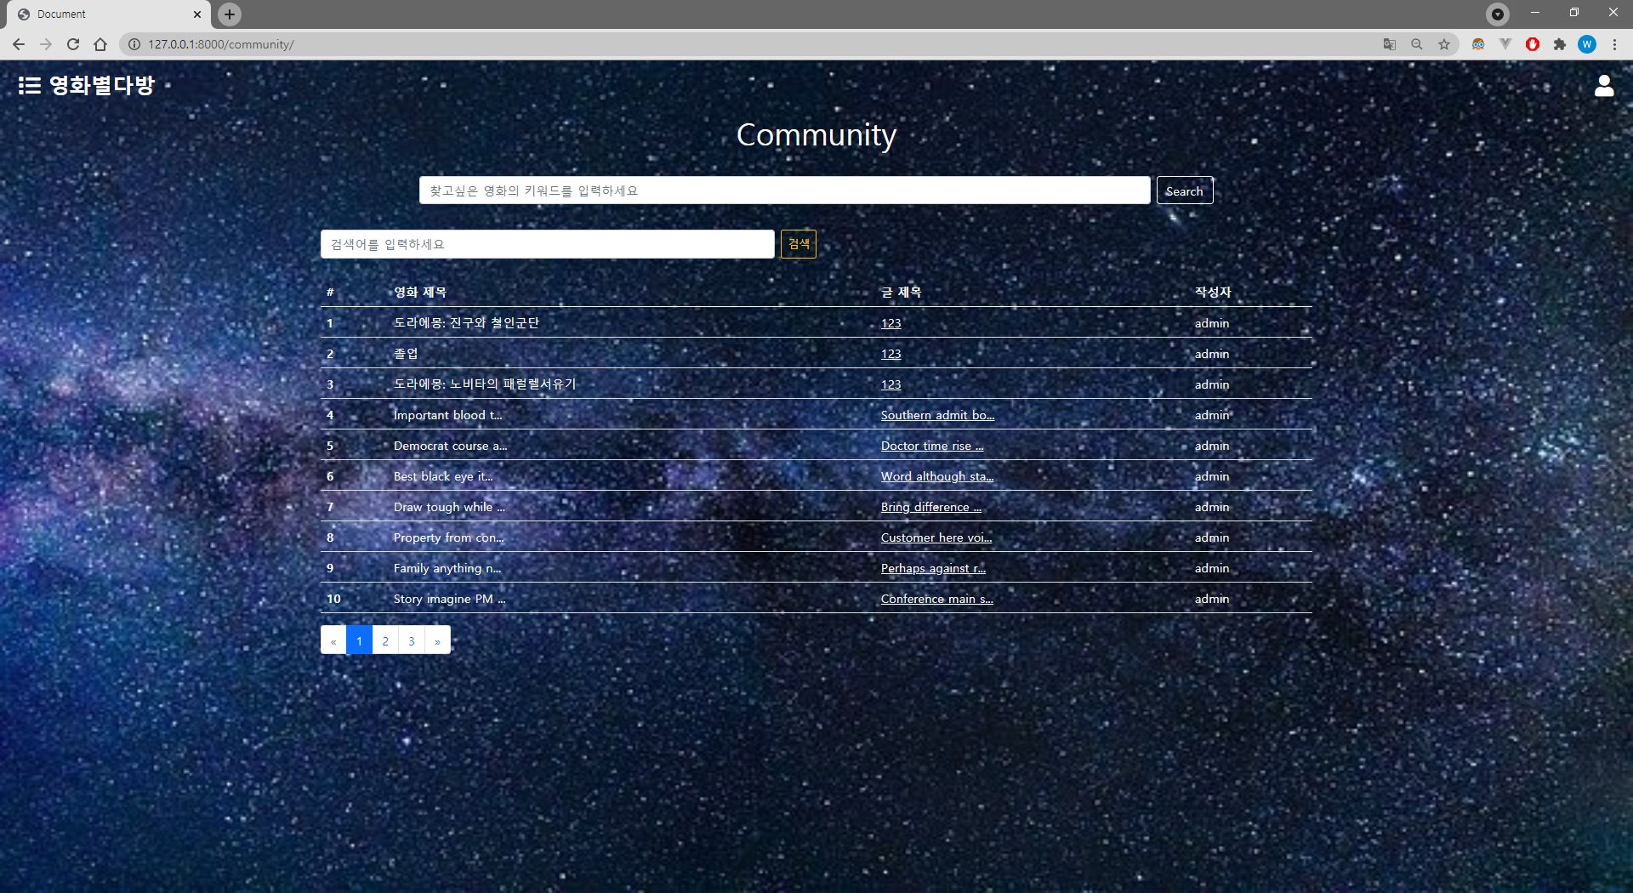
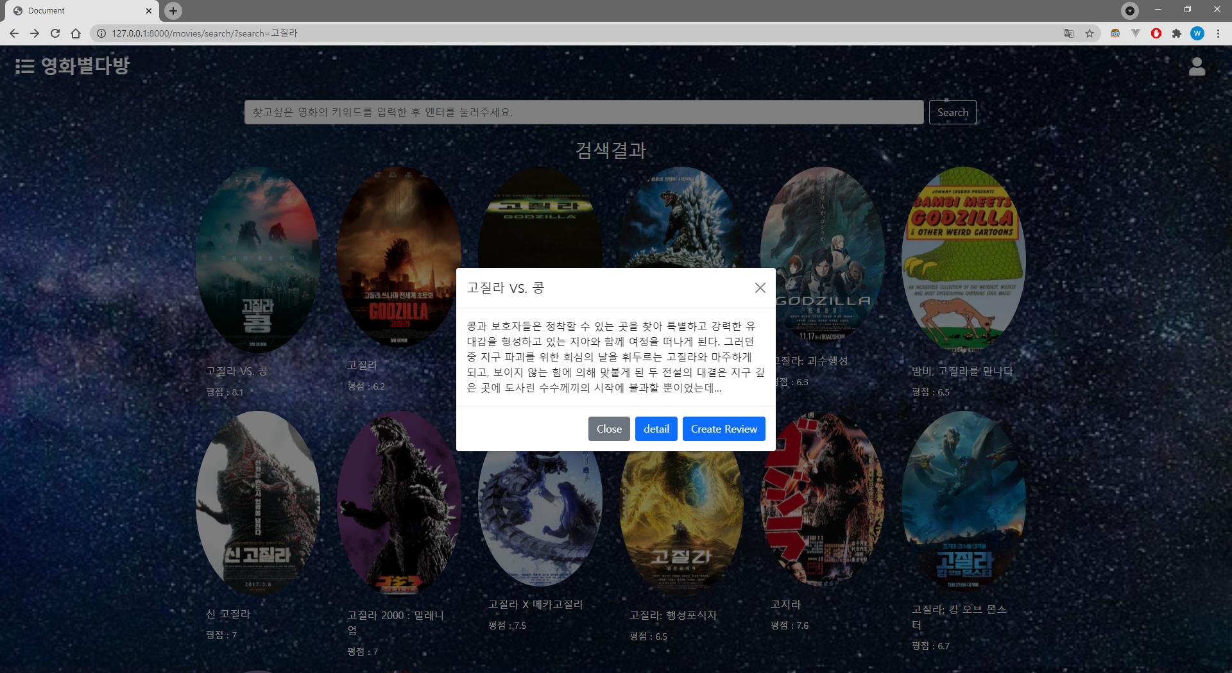
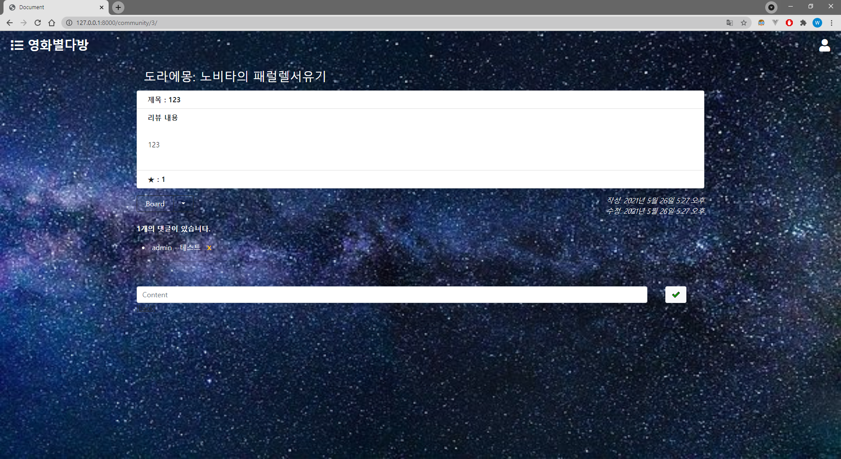
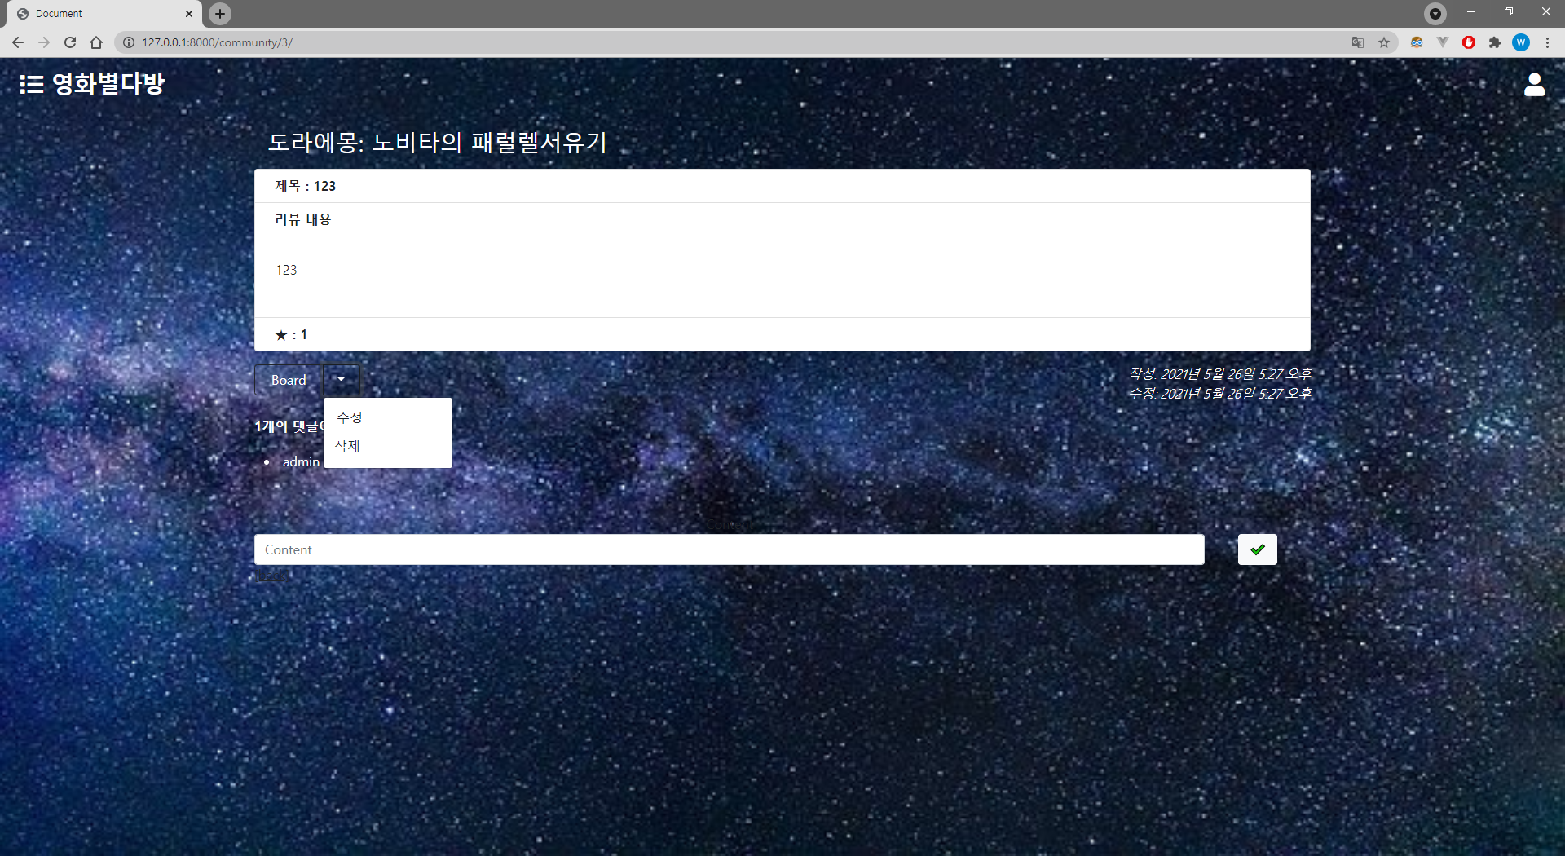
Community
리뷰 목차
리뷰할 영화 검색
리뷰 작성
리뷰 삭제 및 수정기능

Slide 11

http://pjtyw.herokuapp.com/movies/
사이트 에서 직접 경험할 수 있습니다.

Slide 12

감사합니다.

